Slide 1
User Guide EMCS – PEB/NPE
Jakarta, Jan 2021 • Digital & IT – Innovation / Supply Chain Department
Confidentiality Status Yellow
Notes:
ICC.ICC.SOP.001.R01
Tata Cara Pembuatan dan Pengendalian Dokumen
Procedures for Documents Development and Control
Status Dokumen
Non Confidential: dapat disebarluaskan kepada semua serta kepada pihak eksternal.
Green: hanya beredar sebatas lingkup perusahaan. Bila ingin disebarluaskan ke pihak eksternal harus mendapat persetujuan unit fungsional atau unit bisnis terkait yang menerbitkan dokumen.
Yellow: hanya beredar sebatas lingkup unit fungsional atau unit bisnis. Bila ingin disebarluaskan ke pihak lain, harus mendapat persetujuan dari unit fungsional atau unit bisnis terkait yang menerbitkan dokumen.
Red: hanya beredar pada pihak yang berwewenang saja (rahasia). Bila ingin disebarluaskan ke pihak lain harus mendapat persetujuan dari unit fungsional atau unit bisnis terkait yang menerbitkan dokumen.
Document Status
Non confidential: can be distributed to all including external document.
Green: limited to internal distribution only. If it needs to be distributed externally approval shall be obtained from related functional or business unit whom publish the document.
Yellow: distribution limited to functional unit or business unit only. If it needs to be distributed to others, approval shall be obtained from related functional or business unit whom publish the document.
Red: limited for distribution to authorized persons only. If it needs to be distributed to other persons, approval shall be obtained from related functional or business unit whom publish the document.

Slide 2





Overview
Fitur ini digunakan untuk melakukan proses penginputan dan upload PEB dan NPE
Flow
Tim IMEX membuat PEB/NPE jika PIC BL/AWB pada dokumen shipping instruction diisi IMEX
Dokumen PEB/NPE approved
Setelah dokumen PEB/NPE di approve, maka proses selanjutnya adalah pembuatan dokumen BL/AWB oleh tim CKB
(User manual terpisah)
Dokumen Shipping Instruction yang telah diinput oleh tim IMEX
Tim CKB membuat PEB/NPE jika PIC BL/AWB pada dokumen shipping instruction diisi CKB
Revisi
Tim IMEX akan melakukan review dan approval PEB/NPE yang dibuat oleh tim CKB

Slide 3
Create PEB/NPE
By Tim IMEX / Tim CKB

Slide 4
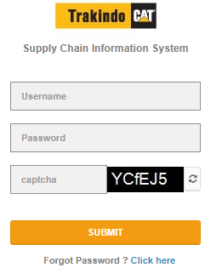
Cara Akses Aplikasi
Buka browser pada computer (Rekomendasi menggunakan google chrome)
Ketik pada browser - http://pis.trakindo.co.id/
Masukkan (username , password dan captcha yang sesuai) dan klik Submit.

Slide 5
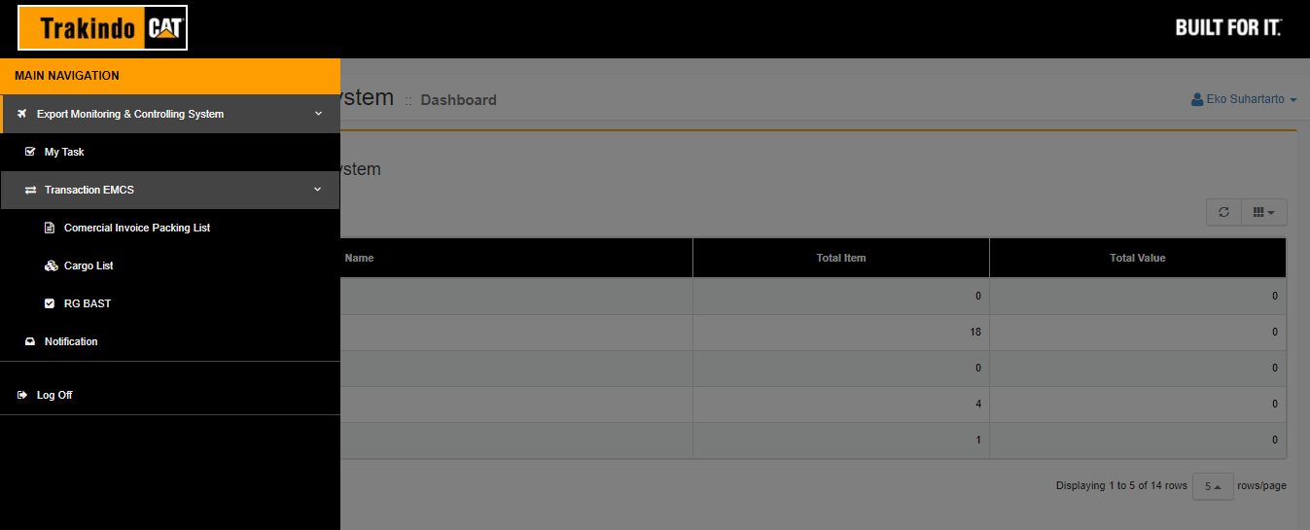
Aplikasi EMCS
Setelah berhasil Login maka lakukan proses berikut:
Klik menu Export Monitoring System
Klik My Task
1
2

Slide 6
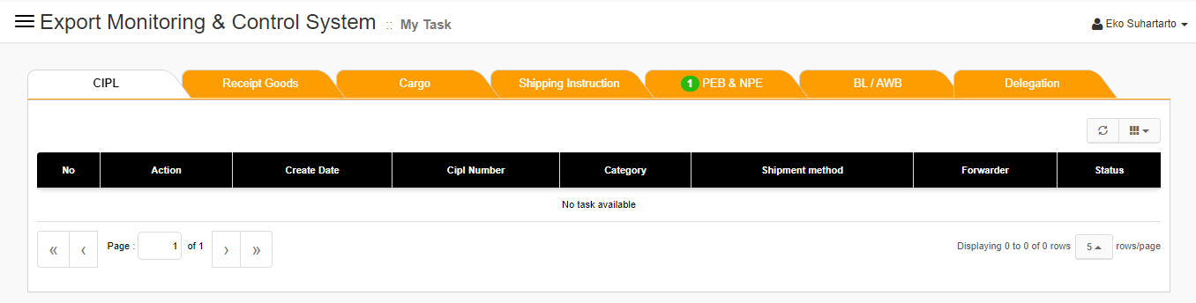
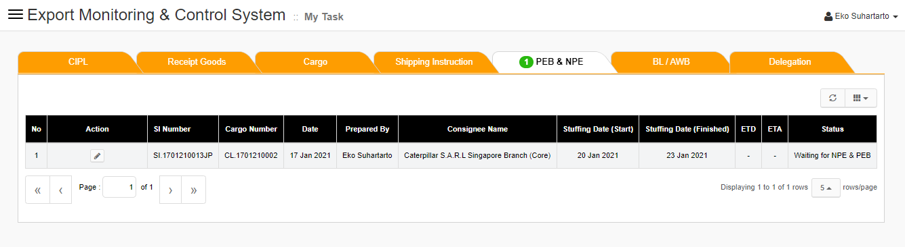
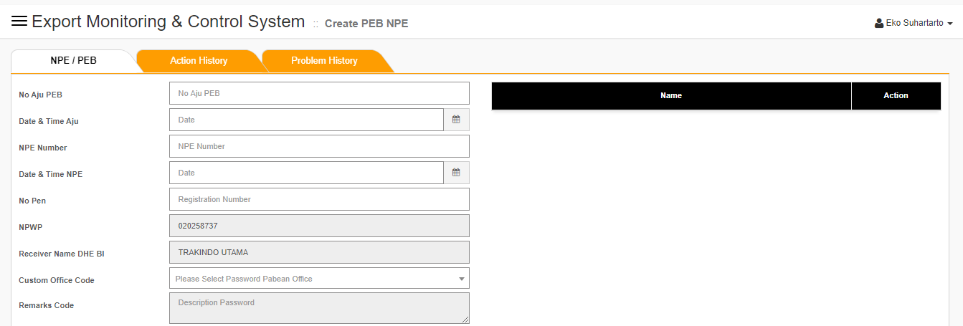
Create PEB / NPE
Setelah berhasil menampilkan menu my task, maka lakukan proses berikut:
Klik PEB/NPE note : apabila ada data yang sedang menunggu di proses, maka system akan menampilkan notifikasi warna hijau
Sistem akan menampilkan halaman tab PEB/NPE seperti pada gambar no 2
Klik action. Dan system akan menampilkan halaman PEB/NPE seperti pada gambar no 4
1
2
3
4

Slide 7
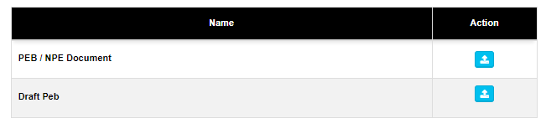
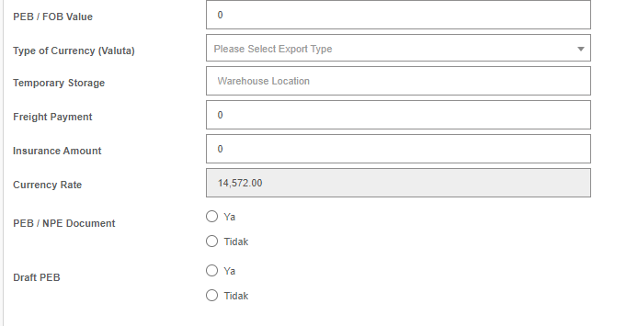
Create PEB/NPE
Setelah berhasil menampilkan Form PEB/NPE, maka lakukan langkah berikut:
Isi kolom no Aju PEB dan date & time Aju
Isi kolom NPE Number dan date & time NPE
Isi kolom nopen
Pilih custom office code
Input PEB/FOB Value
Pilih type of currency
Input temporary storage (Nama penyimpanan sementara)
Input freight payment (jika ada)
Input insurance amount (jika ada)
Pilih PEB/NPE Document Note : jika dipilih “Ya” maka, system akan menampilkan form upload document seperti pada gambar no 18. Untuk mengupload dokumen, maka klik tombol upload. Jika dipilih “Tidak”, maka kolom uploadnya tidak dimunculkan
Pilih Draft PEB Note : jika dipilih “Ya” maka, system akan menampilkan form upload document seperti pada gambar no 19 Untuk mengupload draft, maka klik tombol upload. Jika dipilih “Tidak”, maka kolom uploadnya tidak dimunculkan
Klik Draft untuk menyimpan data sebagai draft
Klik submit untuk mengirimkan data untuk di review dan approval
5
6
18
19
7
8
9
10
11
12
13
14
15
16
17

Slide 8
Approval PEB/NPE
By Tim IMEX

Slide 9
Cara Akses Aplikasi
Buka browser pada computer (Rekomendasi menggunakan google chrome)
Ketik pada browser - http://pis.trakindo.co.id/
Masukkan (username , password dan captcha yang sesuai) dan klik Submit.

Slide 10
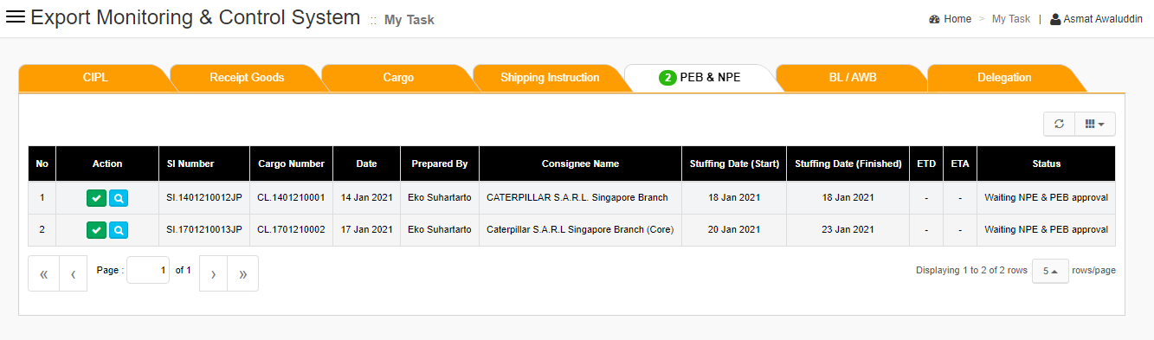
Approval PEB / NPE
1
Setelah berhasil menampilkan menu my task, maka lakukan proses berikut:
Klik PEB/NPE note : apabila ada data yang sedang menunggu di proses, maka system akan menampilkan notifikasi warna hijau
Sistem akan menampilkan halaman tab PEB/NPE seperti pada gambar no 2
Klik tombol view apabila user ingin melihat detail PEB/NPE. Atau klik tombol Approve & Reject maka system akan menampilkan halaman approve atau reject PEB / NPE
2
3

Slide 11
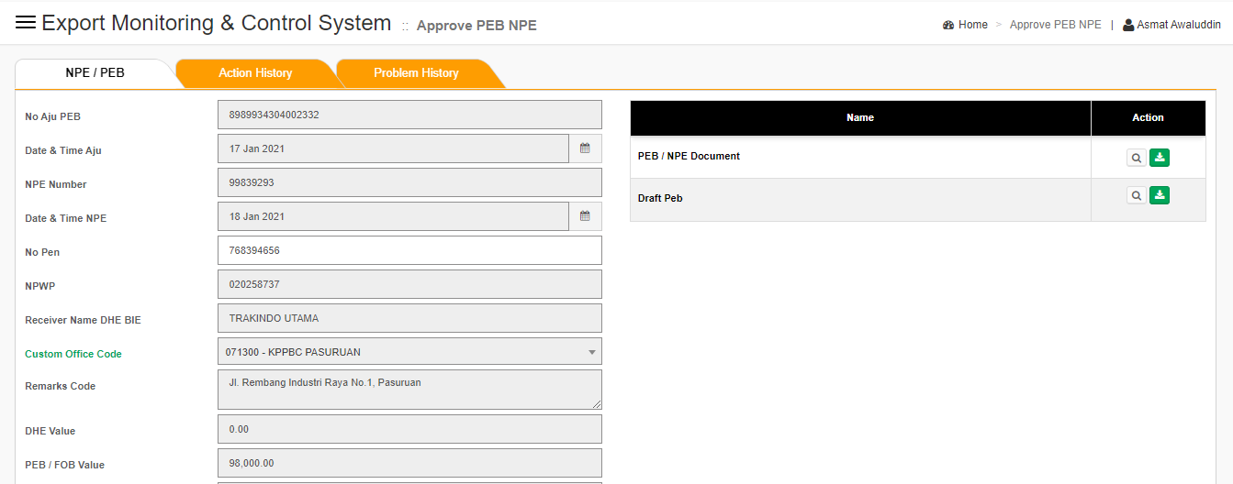
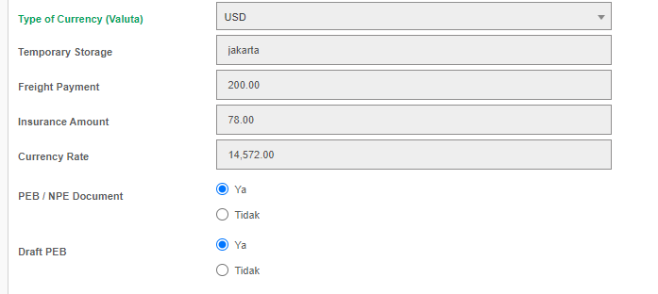
Approval PEB / NPE
Setelah berhasil menampilkan form approval PEB/NPE, maka lakukan langkah berikut:
Klik tombol approve untuk melakukan proses selanjutnya
Klik tombol revise, maka data PEB/NPE akan kembali ke tim CKB untuk dilakukan proses revisi
Klik tombol reject untuk membatalkan proses pengajuan approval PEB/NPE
4
5
6

Slide 12
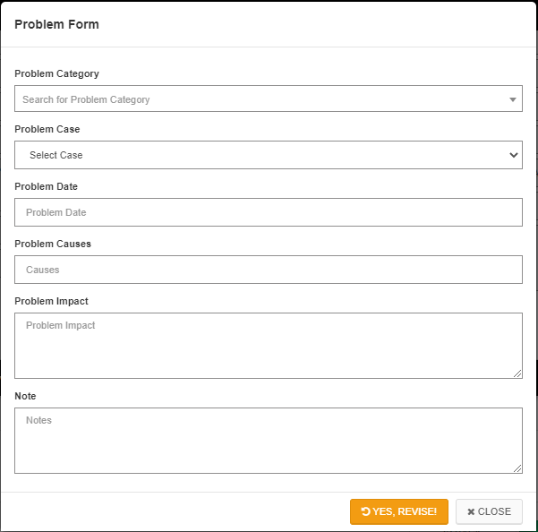
Need Revise PEB/NPE
Apabila reviewer menghendaki adanya revisi dari PEB/NPE, maka setelah klik tombol “Revise” system akan menampilkan form problem seperti pada gambar no 10.
Lakukan langkah berikut:
Pilih problem kategori
Pilih problem case
Isi tanggal problem
Isi kolom problem causes
Isi kolom problem impact
Isi kolom note jika dibutuhkan
Klik tombol “Yes, Revise”)
Apabila user telah berhasil klik revisi, maka data akan dikembalikan ke requestor
7
8
9
10
11
12
13

Slide 13
Non Core BPM
Digital & IT - Innovation
Ict.bpm@trakindo,co.id

